Slide 1
Исследование рынка заведений общественного питания в Москве
2022 год

Slide 2
Общие выводы по исследованию:
в датасете преобладают кафе, рестораны и кофейни
топ-3 по количеству мест занимают бары и пабы - в среднем 124 места, рестораны - 121 место и кофейни - 111 мест
доля несетевых заведений равна 61.8 %, тогда как на сетевые заведения приходится лишь 38.2 %
чаще всего сетевыми заведениями являются кафе, рестораны и кофейни - количество в каждой группе превышает 700 заведений
самой популярной сетью является Шоколадница - на долю этой кофейни приходится 120 заведений
самое большое количество компаний расположены в Центральном административном округе, а наименьшая конкуренция в Северо-Западном административном округе
рейтинг заведений, находящихся в центре выше, чем в заведениях на периферии
топ улиц по количеству заведений занимают проспект Мира, Профсоюзная улица и проспект Вернадского - 183, 122 и 108 заведений соответственно
улиц, на которых находится по одному заведению, в Москве 455
самые большие медианы средних чеков находятся в заведениях, расположенных в Центральном административном округе - 1112 рублей

Slide 3
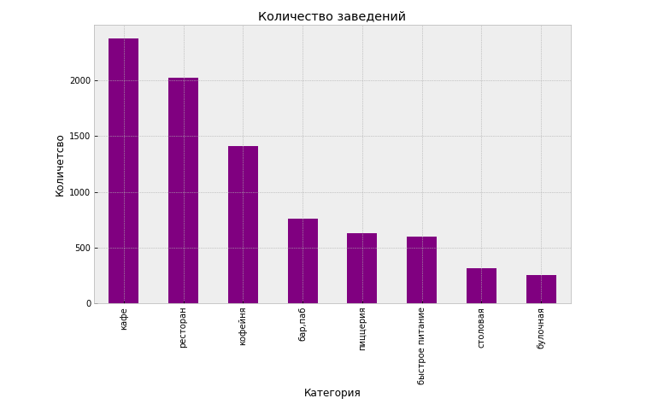
Категории заведений, представленные в данных
Больше всего в датафрейме представлено кафе (2377), ресторанов (2020) и кофеен (1413). За ними идут бары и пабы (760), пиццерии (633), рестораны быстрого питания (602), столовые (315) и булочные (256).

Slide 4
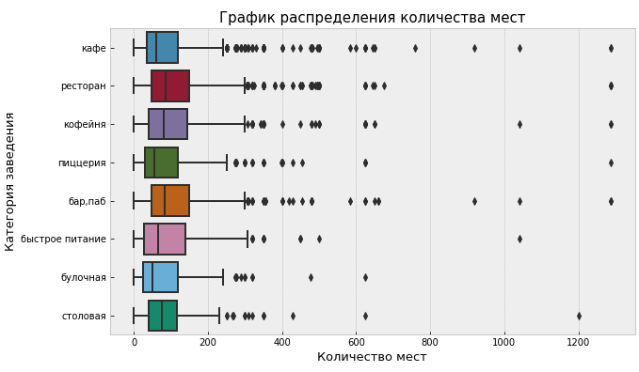
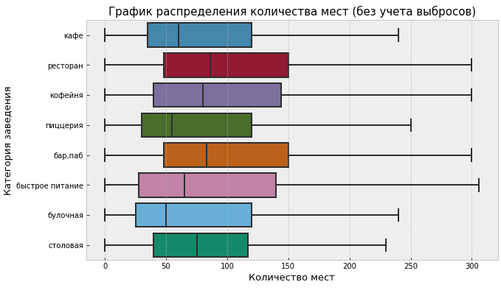
Количество посадочных мест
В среднем в барах больше мест, чем во всех остальных заведениях. Но, учитывая единичные случаи выбросов, стоит опираться на медиану, и в этом случае лидирующую позицию уже занимают рестораны.
Топ-3 по количеству мест занимают бары и пабы - в среднем 124 места, рестораны - 121 место и кофейни - 111 мест.

Slide 5
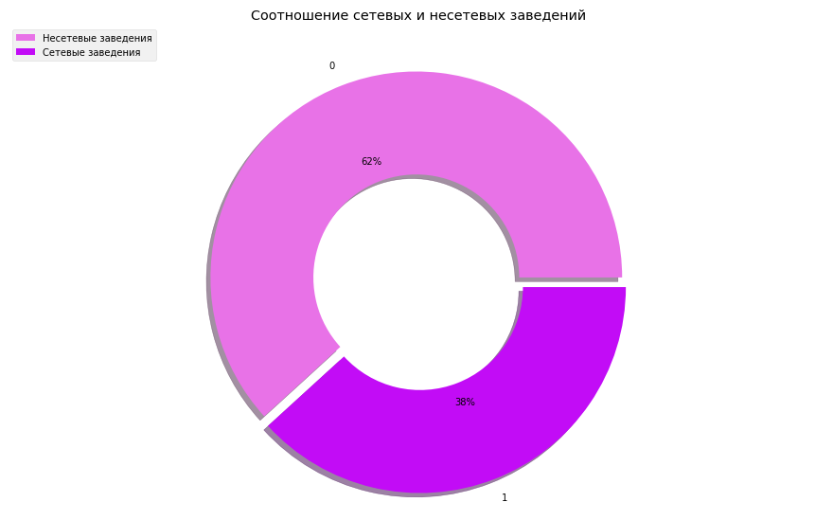
Соотношение сетевых и несетевых заведений
Общее количество заведений: 8376
Количество несетевых заведений: 5174
Количество сетевых заведений: 3202
Доля несетевых заведений равна 61.77 %
Доля сетевых заведений равна 38.23 %
Несетевые заведения преобладают над сетевыми
в пропорции 2 к 1.

Slide 6
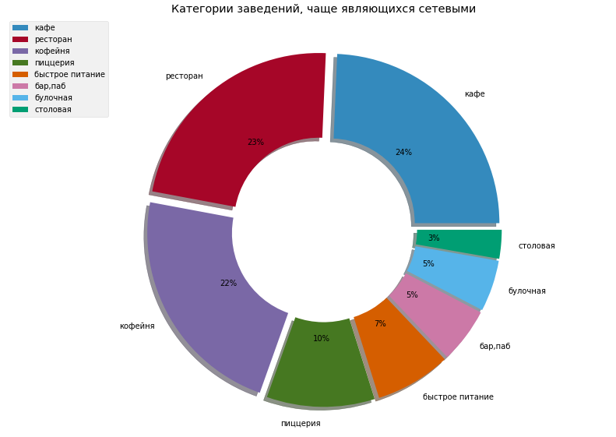
Категории заведений, которые чаще являются сетевыми
Чаще всего сетевыми заведениями являются кафе, рестораны и кофейни - количество в каждой
группе превышает 700 заведений.

Slide 7
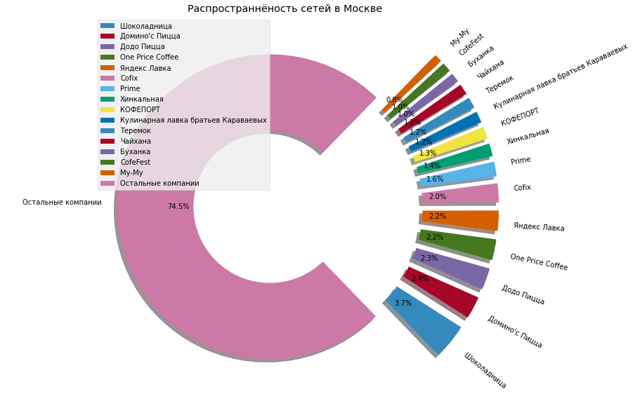
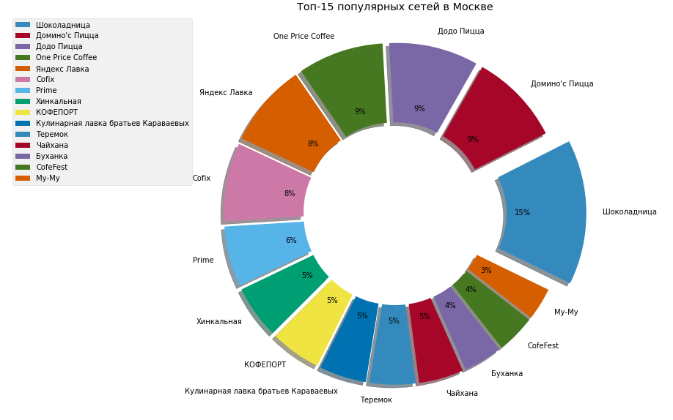
Топ-15 популярных сетей в Москве
Шоколадница является самой массовой сетью, потому что она не является
очень дорогой.

Slide 8
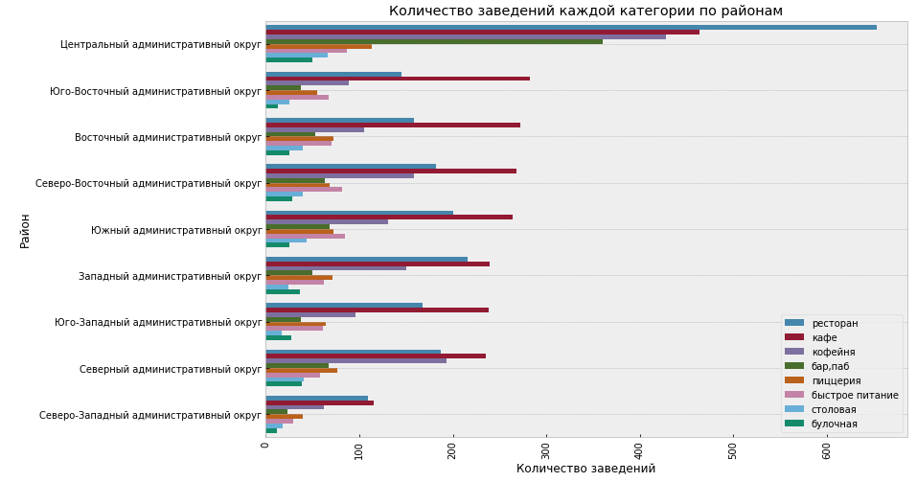
Общее количество заведений каждой категории по районам
Самое большое количество компаний расположено в Центральном административном округе.
Наименьшая конкуренция в Северо-Западном административном округе.

Slide 9
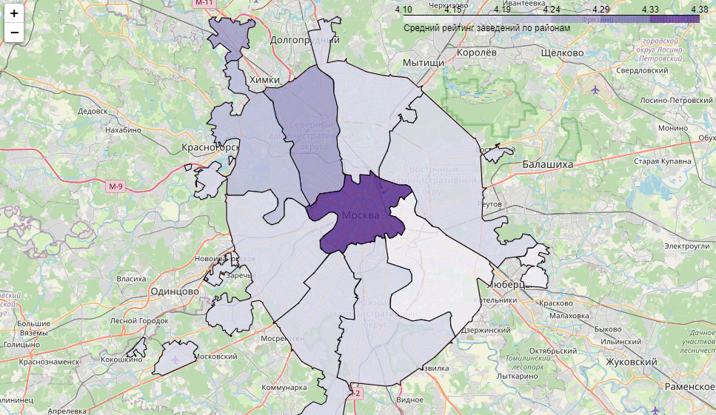
Распределение средних рейтингов по категориям заведений
Рейтинг заведений, находящихся в центре, выше, чем в заведениях на периферии.

Slide 10
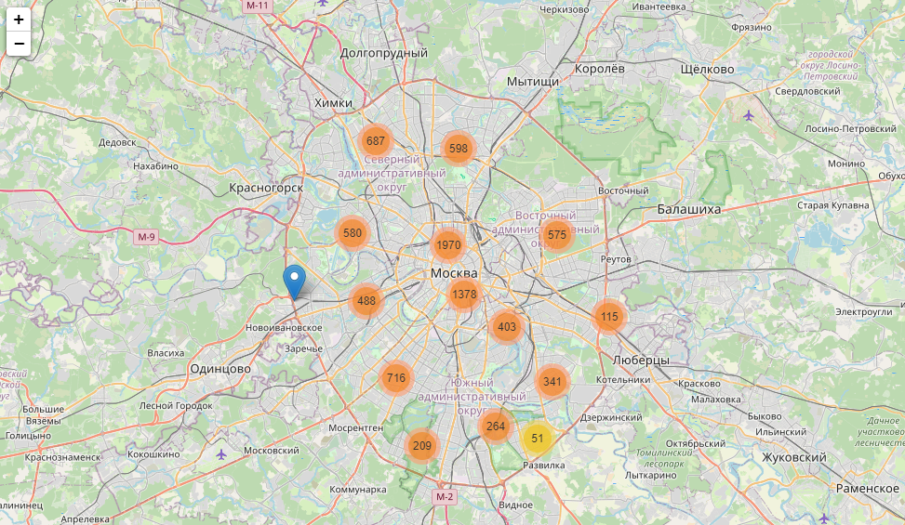
Отображение всех заведений на карте
На карте отмечено более 8-ми тысяч заведений.

Slide 11
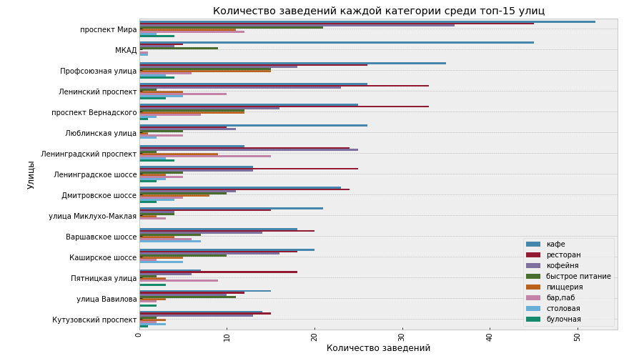
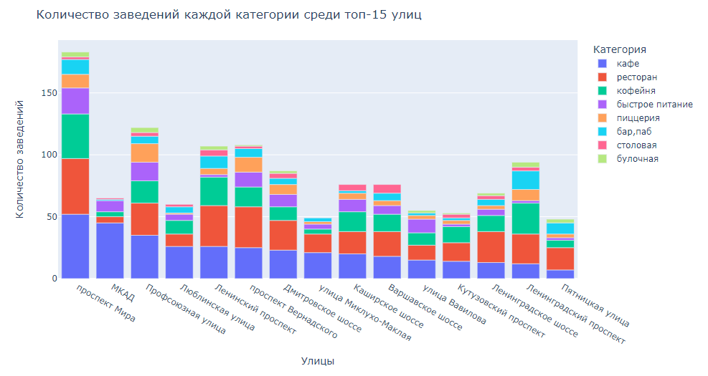
Топ-15 улиц по количеству заведений
Топ улиц по количеству заведений занимают проспект Мира, Профсоюзная улица и проспект Вернадского - 183, 122 и 108 заведений соответственно.

Slide 12
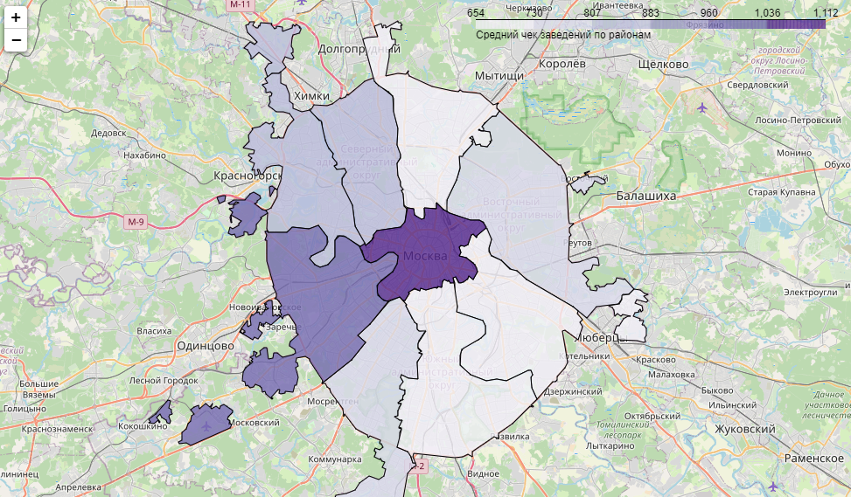
Фоновая картограмма с медианами средних чеков для каждого района
Самые большие медианы средних чеков находятся в заведениях, расположенных в Центральном административном округе - 1112 рублей. Следом идет Западный административный округ и Северный административный округ - 1029 и 873 рубля соответственно.

Slide 13
Рекомендации
Стоит рассматривать открытие заведений с минимальной конкуренцией, например булочные. Самые большие средние чеки у булочных, находящихся в центральном районе - 1237 рублей.

